Slide 1
Système Linux
Les commandes Bash

Slide 2
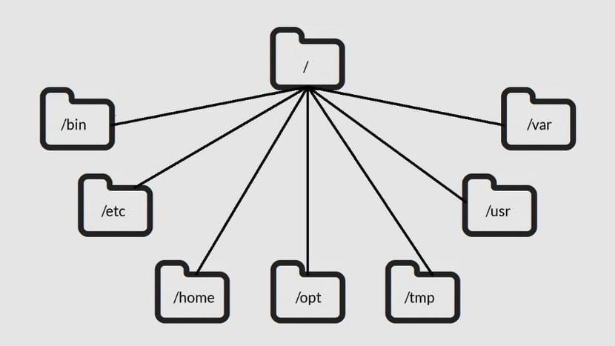
Arborescence des fichiers
Fichiers "variables" journaux, web, lock, etc..
executables systeme
Racine
Fichiers de
configuration
Répertoires
utilisateurs
bibliothèques et executables utilisables par les utilisateurs
Logiciels
externes
Fichiers
temporaires

Slide 3
Le Système de Permissions sous Linux
3 niveaux
  Utilisateur
  Groupe
  Autres
3 types de permissions par niveau
  Lecture
  Ecriture
  Execution

Slide 4
Les types de Shell
Un Shell est une interface en ligne de commande pour intéragir avec le système.
La liste des Shells utilisable sous linux est visible dans le fichier /etc/shells.

Slide 5
Les types de Shell
sh (Bourne Shell)
  Créé en 1977 par Stephen Bourne
  Premier Shell
  Simple, portable, mais limité en interactivités

Slide 6
Les types de Shell
csh (C Shell)
  Créé en 1978 par Bill Joy
  Comparable à sh, mais avec une syntaxe proche du langage C

Slide 7
Les types de Shell
bash (Bourne Again Shell)
  Créé en 1989 par Brian Fox
  Beaucoup de fonctionnalités, très puissant, "convivial", personnalisable.
  Le plus utilisé.

Slide 8
Les commandes usuelles
Navigation et gestion de fichiers
  cd : Changer de répertoire
  ls : Lister le contenu d'un répertoire
  pwd : Afficher le chemin complet depuis la racine jusqu'au répertoire courant.
  rm/rmdir : Supprimer un fichier ou un répertoire vide (rmdir)
  cp : Copier un fichier ou un répertoire
  mv : Déplacer ou renommer un fichier ou un répertoire.

Slide 9
Les commandes usuelles
Manipulation de Texte
  cat : Afficher le contenu d'un fichier
  fgrep : Rechercher du texte dans un fichier
  head : Afficher le début d'un fichier
  tail : Afficher la fin d'un fichier

Slide 10
Les commandes usuelles
Gestion du système
  ps : Afficher la liste des processus
  top/htop : Afficher la liste des processus en temps réel.
  kill : Arrêter un processus
  chmod : Changer les permission sur un fichier ou un répertoire
  chown : Changer le propriétaire et le groupe d'un fichier ou répertoire.
  df : Afficher l'espace disque global.
  du : Afficher l'espace disque individuel.
  ip : Afficher les informations relatives au réseau.

Slide 11
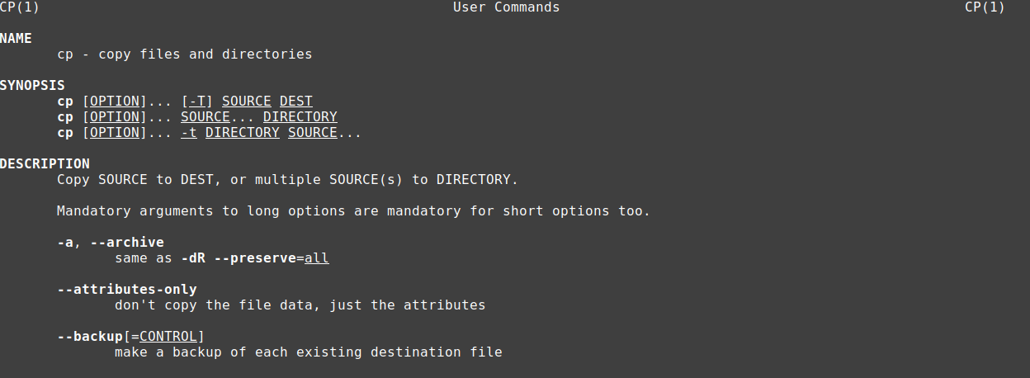
Les commandes usuelles
Une documentation est disponible pour chaque commande via la commande "man"
Exemple:
  man cp

Slide 12
Variables du système
$HOME : Chemin du répertoire personnel.
$PATH : Chemins connus par le Shell utilisé par l'utilisateur
$PS1 : Apparence du "prompt".
$SHELL : Chemin de l'exécutable du Shell courant.
Pour visualiser la valeur d'une variable il faut utiliser la commande "echo" suivi de la variable.
  Par exemple : echo $HOME

